Slide 1





CAPACITAÇÃO DE TÉCNICOS DA ÁREA DE SANEAMENTO EM PESQUISA DE VAZAMENTO
PALESTRANTE: JAIR SANTILES
JUNHO/2017

Slide 2
INTRODUÇÃO
UM DOS PRINCIPAIS PROBLEMAS DO MERCADO, NOS DIAS ATUAIS, É A FALTA DE CAPACITAÇÃO PARA OS TÉCNICOS.
EMPRESAS INVESTEM MILHÕES EM EQUIPAMENTOS, MAS NÃO PENSAM EM CAPACITAR SEUS TÉCNICOS PARA ESTAREM APTOS A OPERA-LOS.
EQUIPAMENTOS FICAM OBSOLETOS AINDA NOVOS EM SUAS CAIXAS POR FALTA DE USO, POIS QUEM FEZ A AQUISIÇÃO NÃO PENSOU NA CAPACITAÇÃO.
O OPERADOR, POR SUA VEZ, NÃO TEM ACESSO AO MANUAL E NEM A UM TREINAMENTO ADEQUADO.

Slide 3
CURSOS DISPONÍVEIS
PESQUISA DE VAZAMENTOS
BÁSICO – 2 DIAS
AVANÇADO – 3 DIAS
NO CLIENTE – 2 OU 3 DIAS
CAÇA FRAUDES
BÁSICO – 2 DIAS
AVANÇADO – 3 DIAS
NO CLIENTE – 2 OU 3 DIAS

Slide 4
PESQUISA DE VAZAMENTOS AVANÇADO
NESTA CAPACITAÇÃO TRABALHAMOS:
PRINCÍPIOS,
CONCEITOS,
PROPAGAÇÃO DO SOM,
MÉTODOS MUNDIAIS EXISTENTES,
MÉTODOS APLICÁVEIS,
PRINCÍPIO DE FUNCIONAMENTO DOS EQUIPAMENTOS,
PROGRAMAÇÃO DE ROTINA OPERACIONAL,
UTILIZAÇÃO DOS EQUIPAMENTOS,
TECNOLOGIAS PARA PESQUISA DE VAZAMENTOS
DISPONÍVEIS NO MERCADO MUNDIAL.

Slide 5
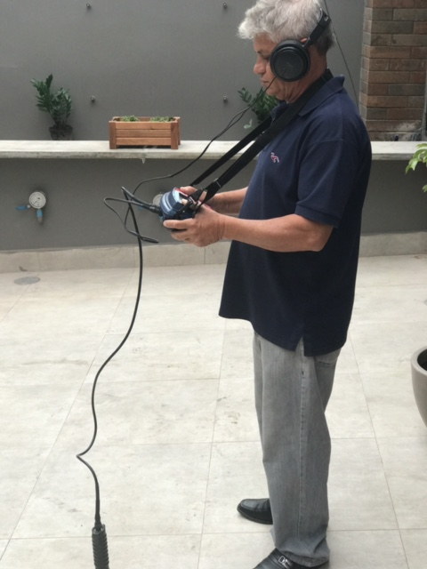
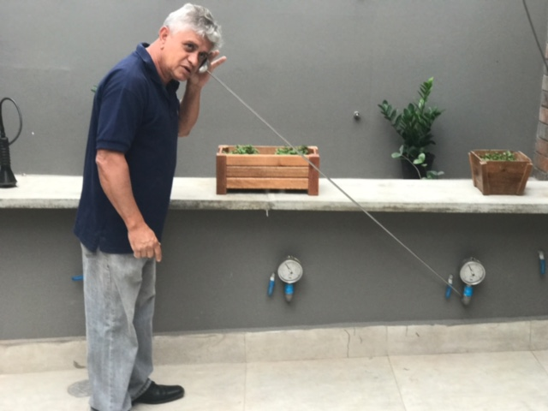
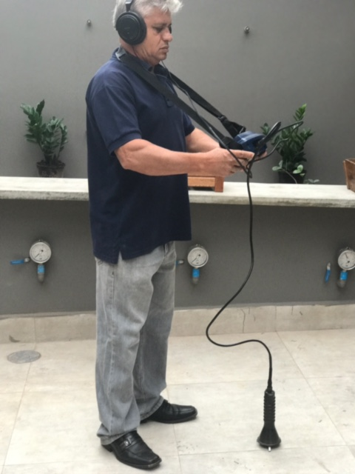
DETALHES DO CAMPO DE PROVA
4 TUBULAÇÕES DE DIFERENTES MATERIAIS: – DEFOFO, FERRO, PVC, PEAD;
PRESSÃO DE TESTE CONTROLADA PARA CADA REDE;
PRESSÕES INDIVIDUAIS;

Slide 6
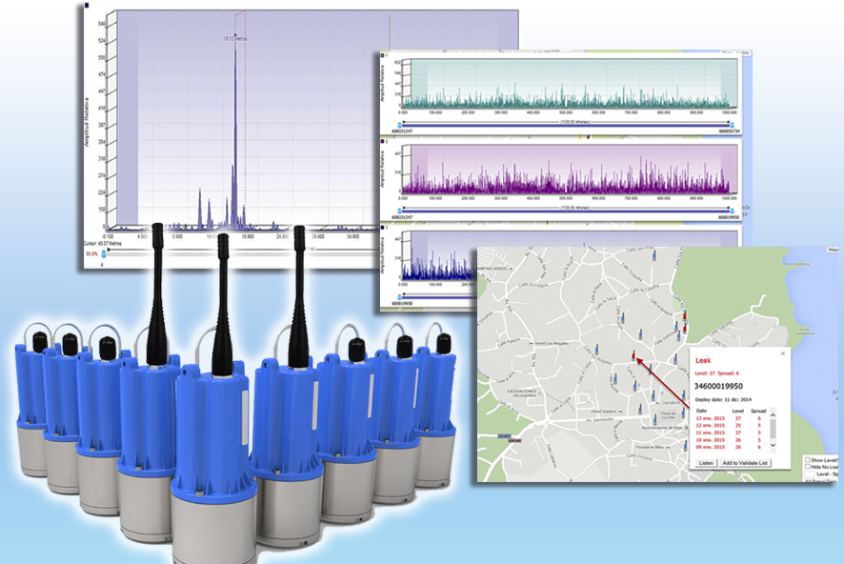
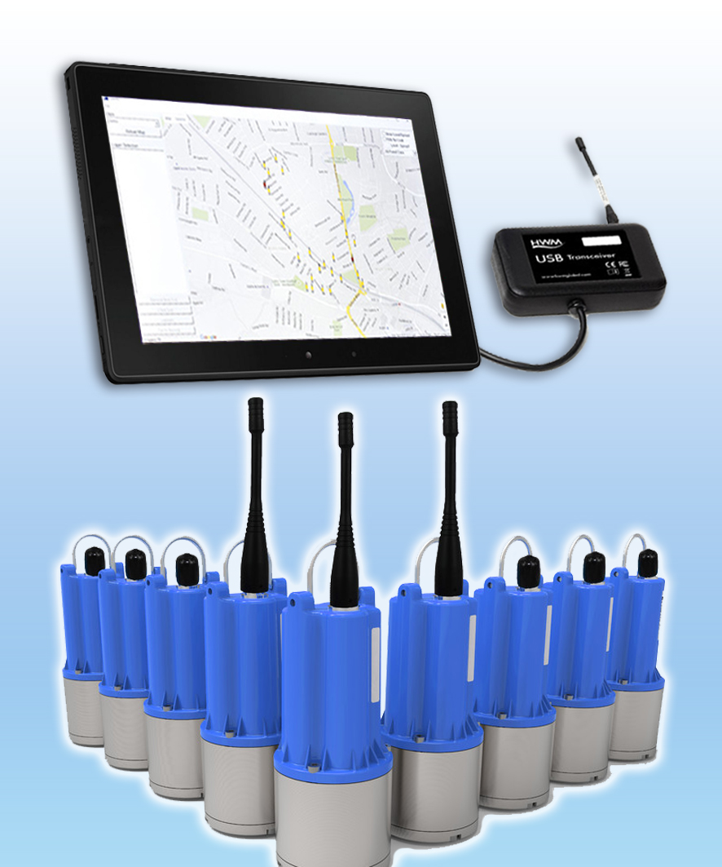
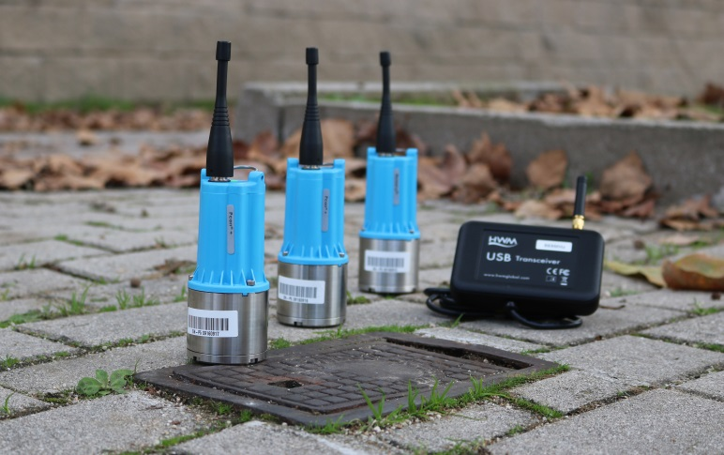
NOVAS TECNOLOGIAS DISPONIVEIS PARA PESQUISAS DE VAZAMENTOS
P.CORR – Sensor de Ruído com correlação

Slide 7
OBRIGADO!!!
JAIR SANTILES
LWS SANEAMENTO
RUA COELHO NETO, 322
VILA ITAPURA
CAMPINAS – SP
TELEFONES: +5519 32364413 - +5519 32375879
E-mail: jair@lws-saneamento
Website: www.lws-saneamento.com.br

